Slide 1
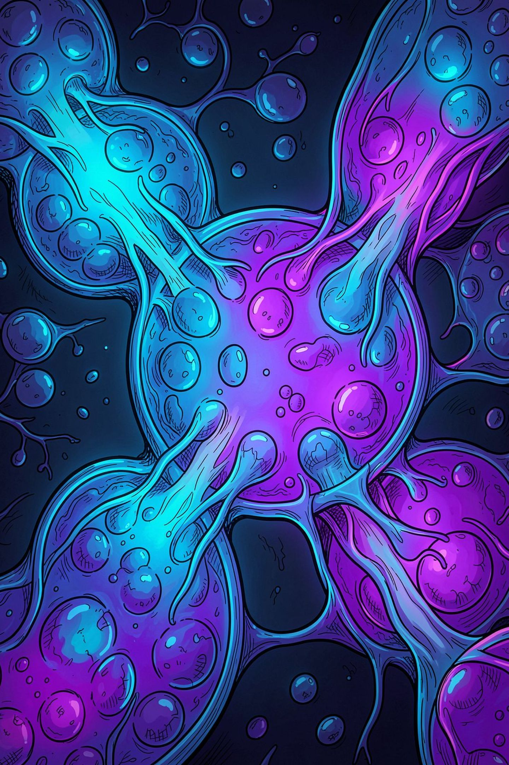
মোছাঃ নাসরিন নাহার
সহকারী শিক্ষক (Ict)
মকিমপুর মাধ্যমিক বিদ্যালয়,
হরিণাকুণ্ডু,ঝিনাইদহ
কোষ বিভাজন
বিষয়: বিজ্ঞান শ্রেণী-৮ম অধ্যায়-2

Slide 2

শিখনফল
এই পাঠ শেষে শিক্ষার্থীরা—
1
2
কোষ বিভাজন ব্যাখ্যা
প্রয়োজনীয়তা বর্ণনা
কোষ বিভাজনের ধারণা বোঝা ও ব্যাখ্যা করতে পারবে
কোষ বিভাজন কেন প্রয়োজন তা বলতে পারবে
3
4
মাইটোসিসের ধাপ
গুরুত্ব বিশ্লেষণ
মাইটোসিসের ধাপগুলো শনাক্ত করতে পারবে
কোষ বিভাজনের গুরুত্ব ব্যাখ্যা করতে পারবে

Slide 3
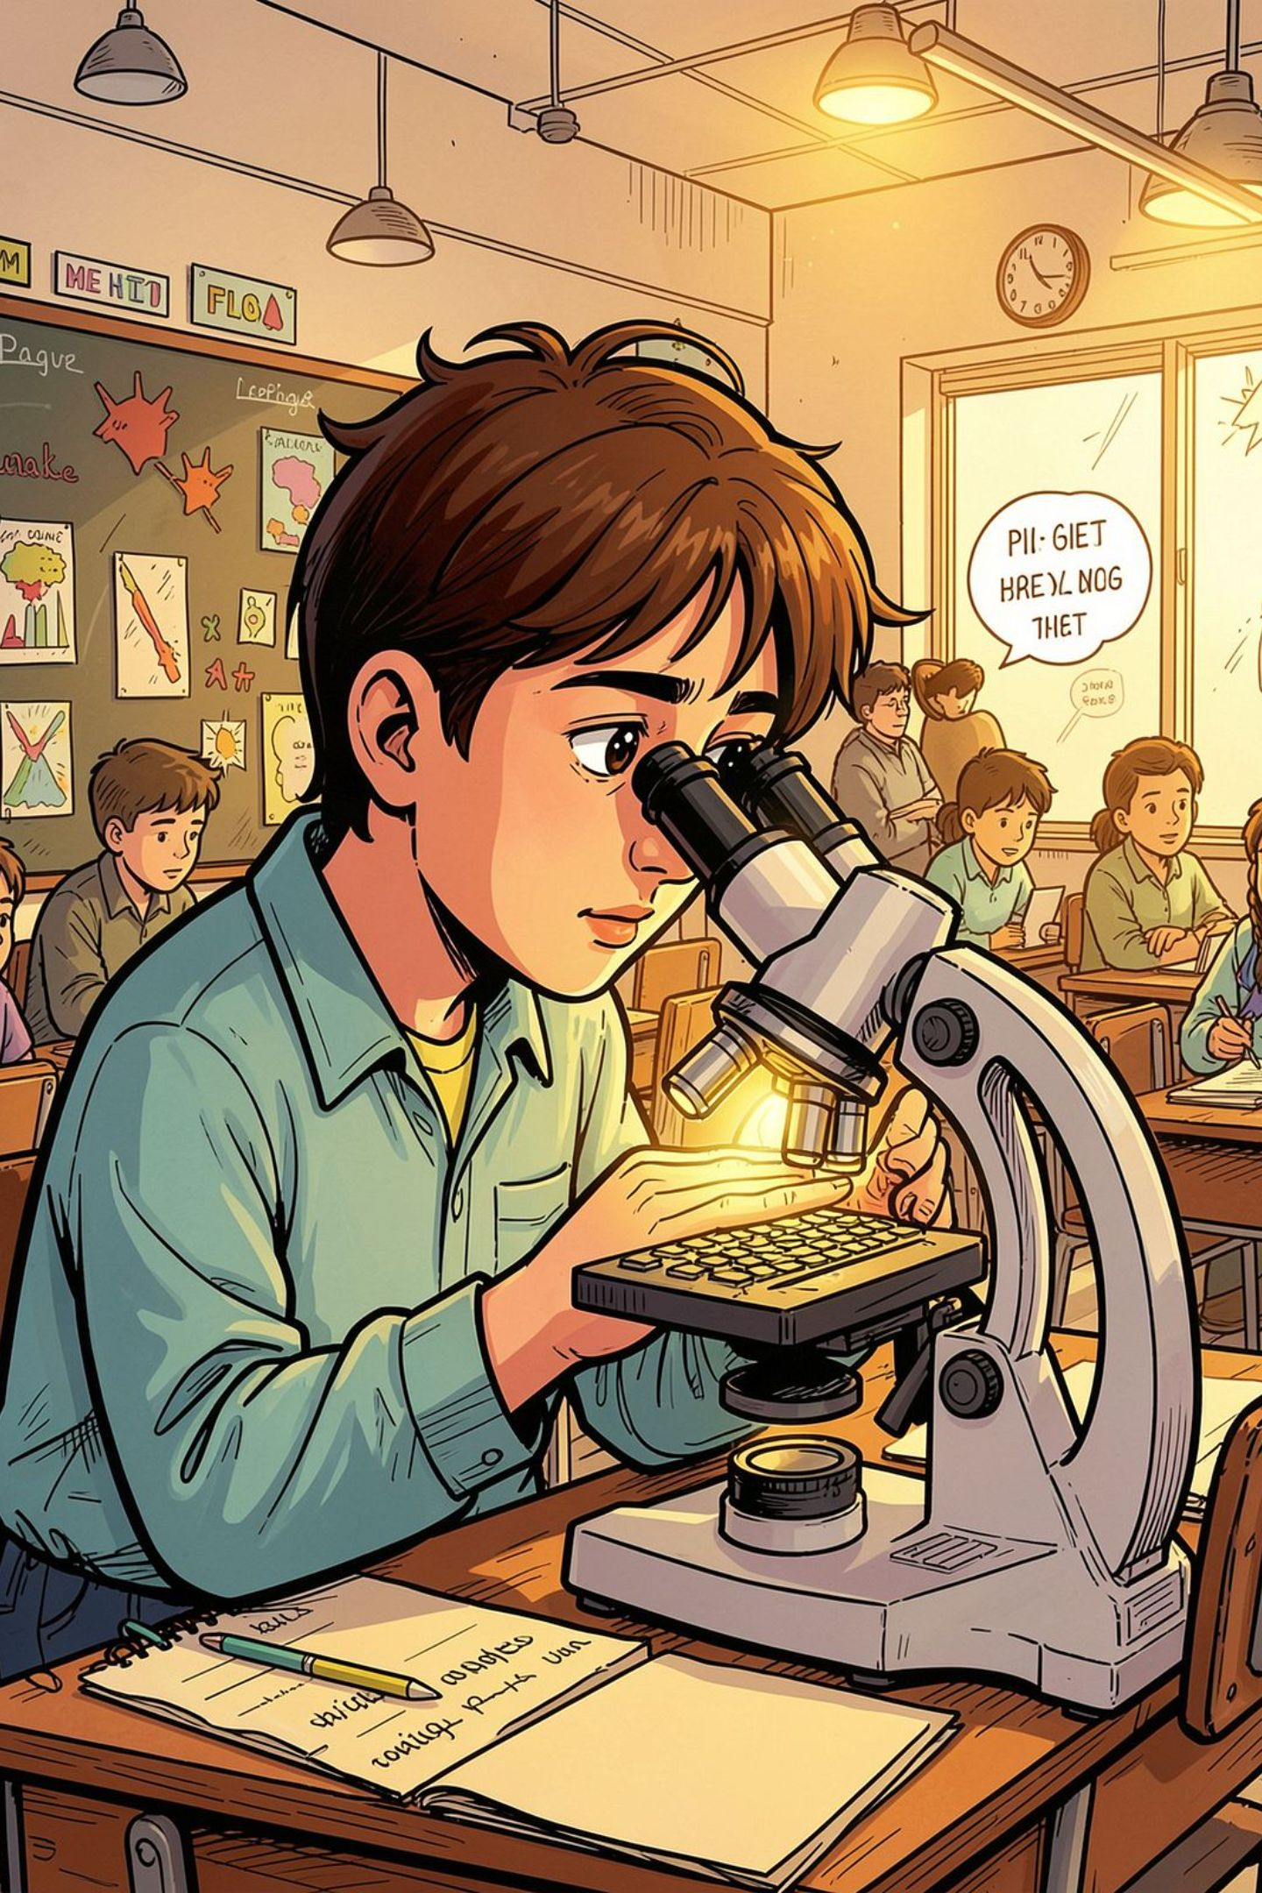
পূর্বজ্ঞান যাচাই
চলো দেখি, আগের ক্লাস থেকে তোমাদের কী কী মনে আছে।
কোষ কী?
নতুন কোষ কোথা থেকে আসে?
আমাদের শরীর কীভাবে বড় হয়?

Slide 4
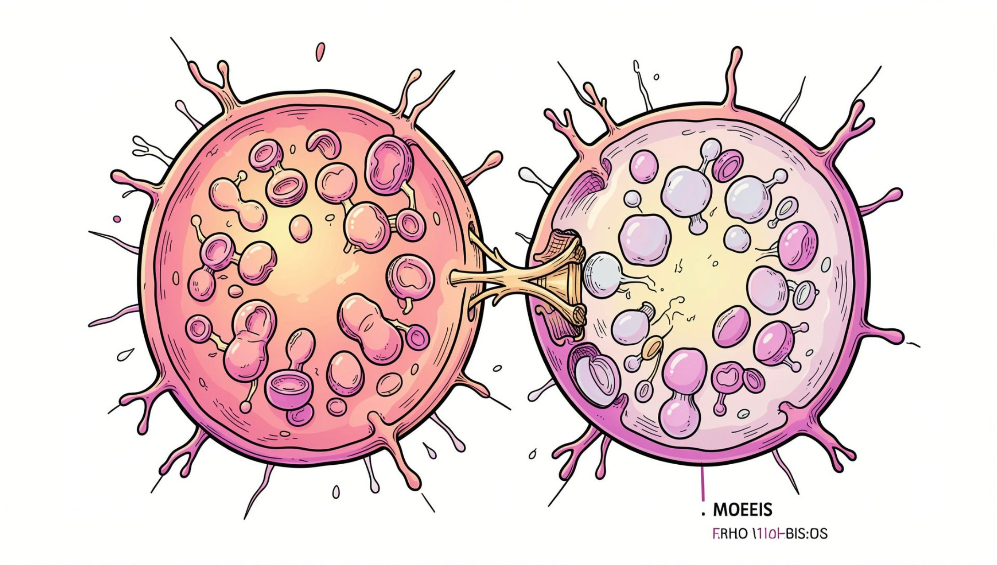

কোষ বিভাজন কী?
একটি মাতৃকোষ থেকে নতুন কোষ সৃষ্টি হওয়ার প্রক্রিয়াকে কোষ বিভাজন বলে।
বৃদ্ধি
জীবের দেহ বৃদ্ধি পায়
ক্ষত নিরাময়
ক্ষতস্থান পূরণ হয়
বংশবিস্তার
নতুন জীব সৃষ্টি হয়

Slide 5


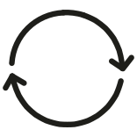

কোষ বিভাজনের প্রয়োজনীয়তা
যদি কোষ বিভাজন না হতো, তাহলে কোনো জীবের বৃদ্ধি বা ক্ষত নিরাময় সম্ভব হতো না।
জীবের বৃদ্ধি
ক্ষতস্থান পূরণ
শরীরের আকার বৃদ্ধিতে কোষ বিভাজন অপরিহার্য
ঘা বা ক্ষত দ্রুত সারিয়ে তোলে
মৃত কোষের পরিবর্তে নতুন কোষ
বংশবিস্তার
পুরানো ও মৃত কোষের স্থলে নতুন কোষ সৃষ্টি হয়
প্রজন্ম থেকে প্রজন্মে জীবন ধরে রাখে

Slide 6
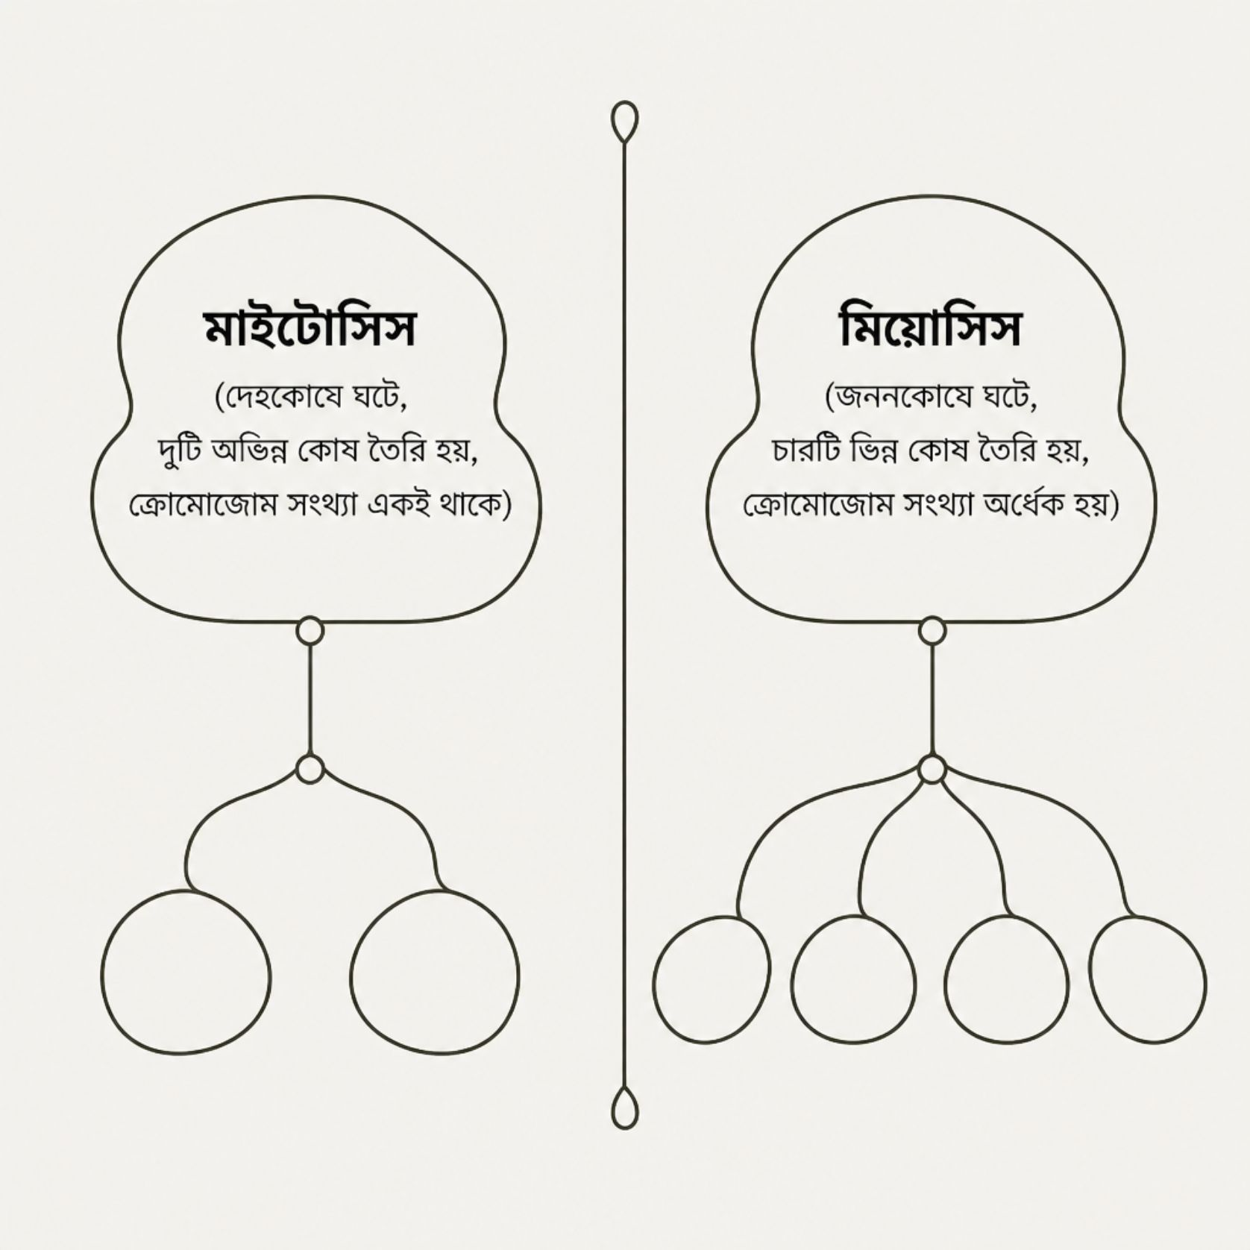

কোষ বিভাজনের প্রকার
মাইটোসিস (MITOSIS)
দেহকোষে ঘটে। একটি কোষ থেকে দুটি অভিন্ন কোষ তৈরি হয়। ক্রোমোজোম সংখ্যা অপরিবর্তিত থাকে।
মিয়োসিস (MEIOSIS)
জননকোষে ঘটে। বংশবিস্তারে সহায়তা করে। ক্রোমোজোম সংখ্যা অর্ধেক হয়।
আজকের পাঠে আমরা মূলত মাইটোসিস সম্পর্কে জানব।

Slide 7
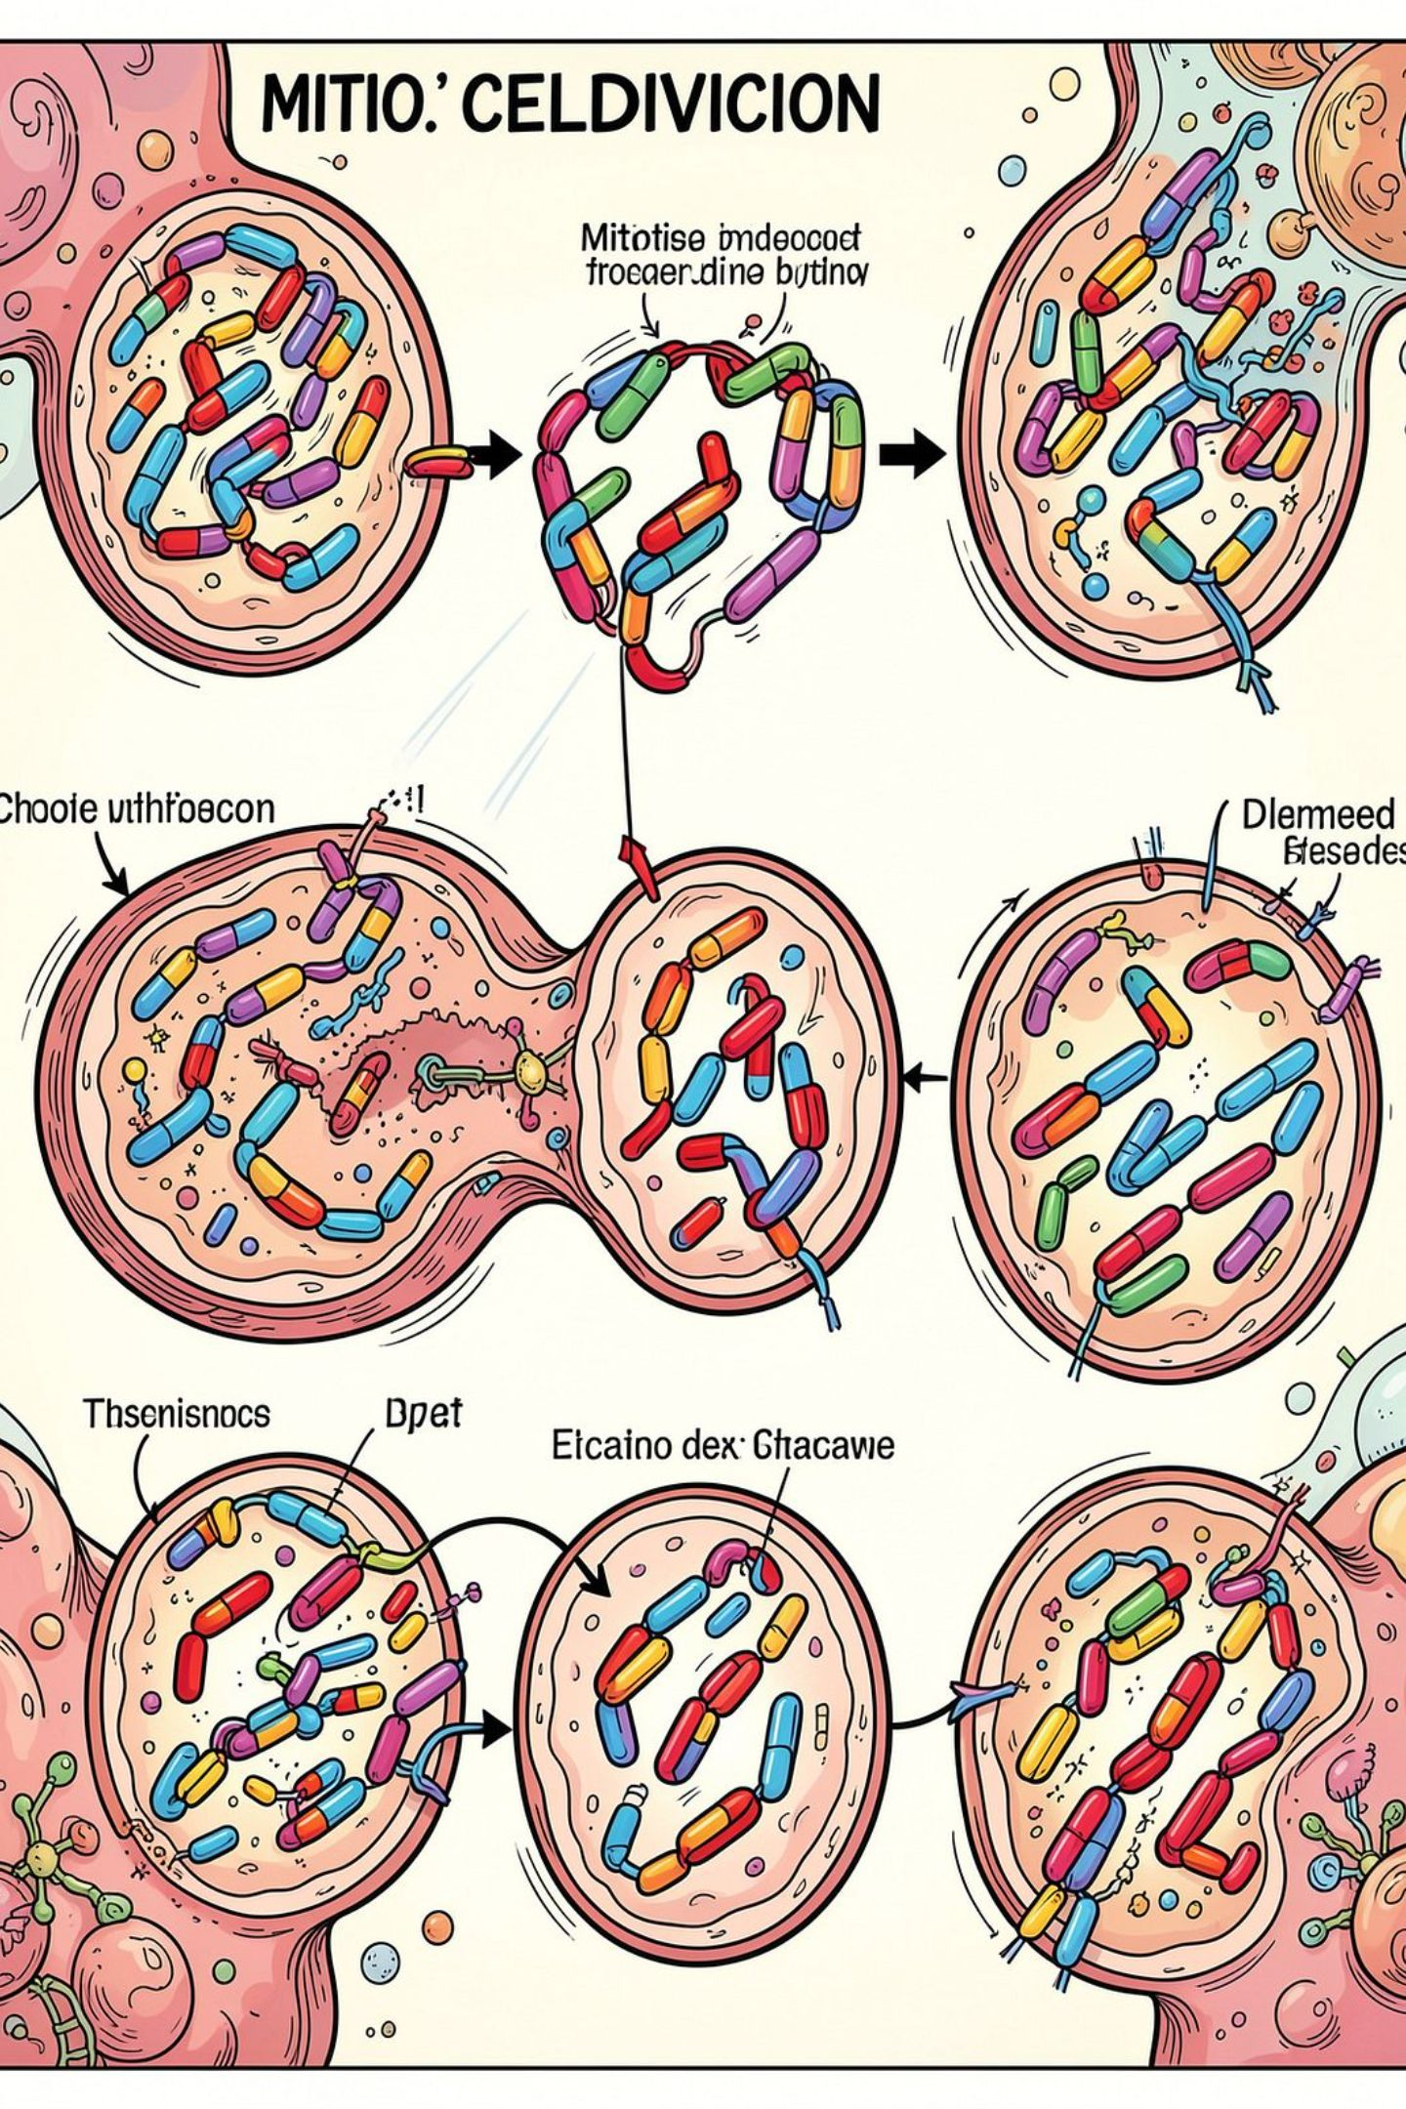
মাইটোসিস বিভাজন
দেহকোষে ঘটে
দুটি অভিন্ন কোষ
শরীরের সাধারণ কোষে এই বিভাজন সংঘটিত হয়
একটি মাতৃকোষ থেকে দুটি অভিন্ন নতুন কোষ তৈরি হয়
ক্রোমোজোম সংখ্যা একই
নতুন কোষে ক্রোমোজোম সংখ্যা মাতৃকোষের মতোই থাকে

Slide 8
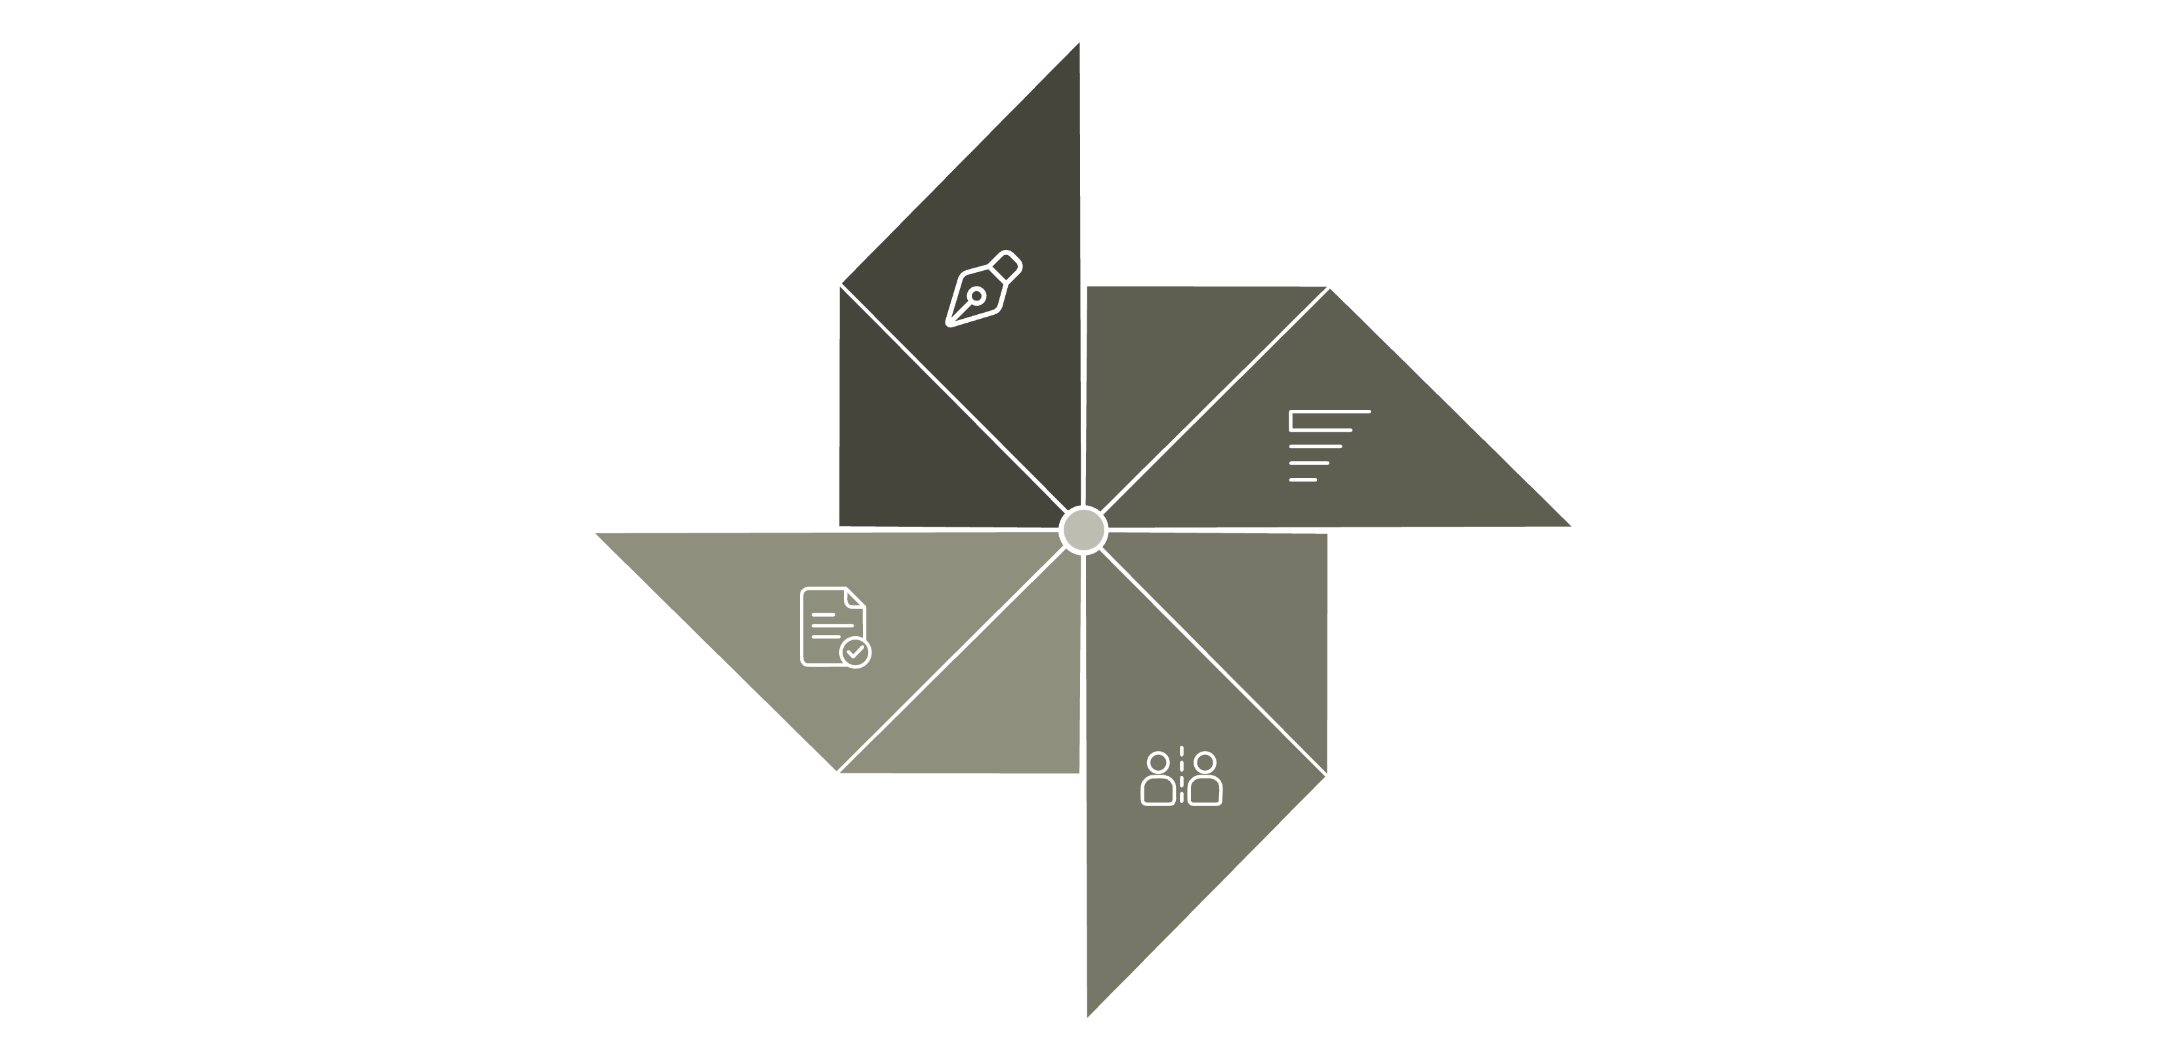
মাইটোসিসের ধাপ
ইন্টারফেজে DNA কপি হয়ে প্রস্তুত হয়, তবে তা এখনও এক নিউক্লিয়াসের ভেতর অসংকুচিত থাকে। এরপর চারটি ধাপে নিউক্লিয়াস ও ক্রোমোজোমে নির্দিষ্ট পরিবর্তন ঘটে।
মেটাফেজ
প্রোফেজ
অ্যানাফেজ
টেলোফেজ
প্রতিটি ধাপে ক্রোমোজোম ও নিউক্লিয়াসে সুনির্দিষ্ট পরিবর্তন ঘটে, যার ফলে দুটি পূর্ণাঙ্গ কোষ সৃষ্টি হয়।

Slide 9
মাইটোসিসের গুরুত্ব
মাইটোসিসের গুরুত্ব
দেহের স্বাভাবিক বৃদ্ধি
ক্ষত নিরাময় ও সুস্থতা বজায় রাখা
মৃত কোষের পরিবর্তে নতুন কোষ সৃষ্টি
অযৌন প্রজননে সহায়তা

Slide 10

মূল্যায়ন
মূল্যায়ন প্রশ্ন
কোষ বিভাজন কী?
কোষ বিভাজনের দুটি প্রয়োজনীয়তা লেখ।
মাইটোসিস কোথায় ঘটে ও কয়টি নতুন কোষ সৃষ্টি হয়?
মাইটোসিসের চারটি ধাপের নাম লেখ।
ধন্যবাদ সবাইকে। কোনো প্রশ্ন থাকলে করতে পারো।

